Slide 1
Geovisualization
王帅 @ 极海·GeoHey
Notes:
感谢方老师邀请，很高心能再次来人大，给咱们新闻专业的同学介绍介绍地理数据可视化方面的知识哈，那咱们就正式开始今天的内容，
那么大家看到这这个背景图，里面有着各种各样的地理可视化，大部分的内容是历年的DAJ的里面获奖作品，也就是全球数据新闻奖。
其实里面的可视化都用了一些最基本的可视化方法组成的，那么我们这次课程主要内容就是讲这些最基本的可视化方法，并动手完成两个案例

Slide 2
地理数据
地图投影
案例实践
V
P
A
I
D
地理数据可视化
地图注意事项

Slide 3
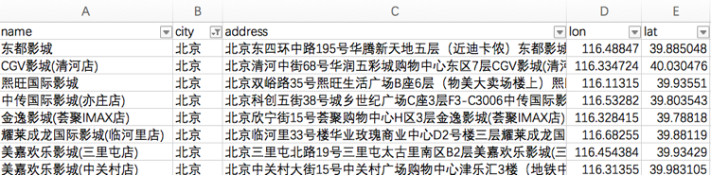
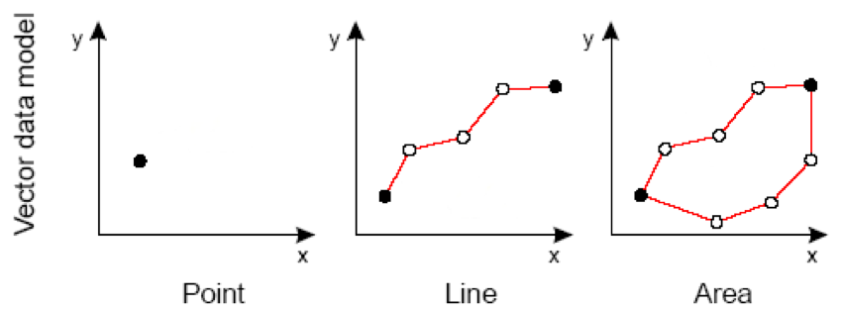
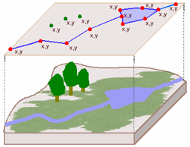
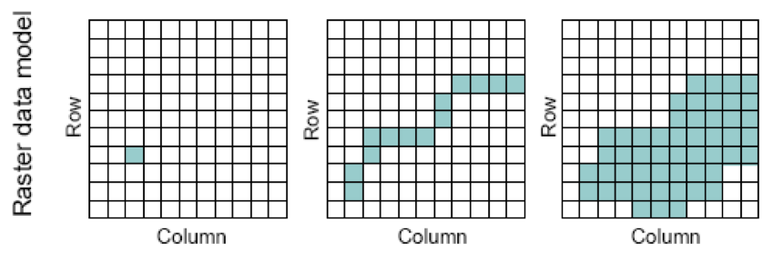
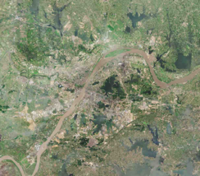
地理数据类型

文本数据
矢量数据
影像数据
GeoJson.io

Slide 4
地理数据格式

格式 | 所属类型 | 说明
GeoJSON (.json) | 矢量 | 开放地理矢量数据格式（wiki）
Shapefile(.shp .dbf .prj) | 矢量 | ESRI开发的一种空间矢量数据开放格式（wiki）
KML (.kml/.kmz) | 矢量 | Google Earth文件格式（wiki）
GPX (.gpx) | 矢量 | GPS交换格式（wiki）
GeoTIFF(.tiff) | 影像 | 最常见的影像数据格式

Slide 5
地理数据


Slide 6
地理数据
地图投影
案例实践
V
P
A
I
D
地理数据可视化
地图注意事项

Slide 7
可视化方法

单一符号图
类别图
渐进图
¼
1A
0
Single symbol
Categorized
Graduated
气泡图
气泡渐进图
混合图
>
h
B
Bubble
Bubble Graduated
Blending
热力图
时态图
三维图
:
T
3
Heatmap
Time Series
3D

Slide 8
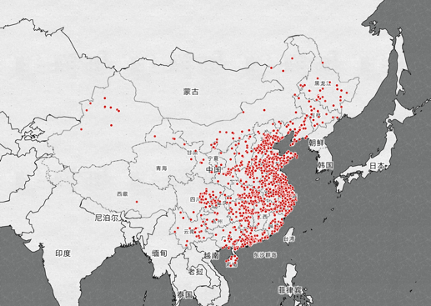
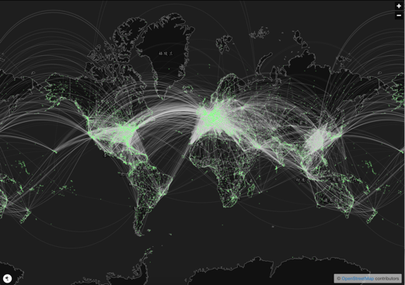
单一符号图

Single symbol
图层中所有要素都渲染成相同的样式

Slide 9
类别图

Categorized
不同的类别用不同的样式渲染​

Slide 10
渐进图

Graduated
将某一个属性值按照不同的间隔，分别渲染不同的样式​
等间隔
等数量
自然分段
标准偏差
手动分段

Slide 11
气泡图

Bubble
将某一个属性值按照大小赋予不同的尺寸

Slide 12
气泡图渐进图

Bubble Graduated
将一个属性按照气泡大小渲染，另一个属性用渐进的方式（主要是颜色）进行渲染

Slide 13
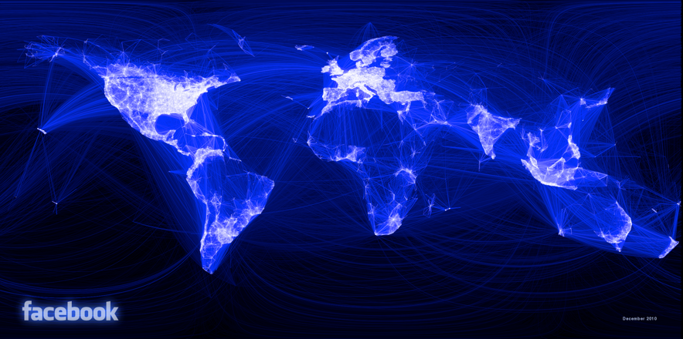
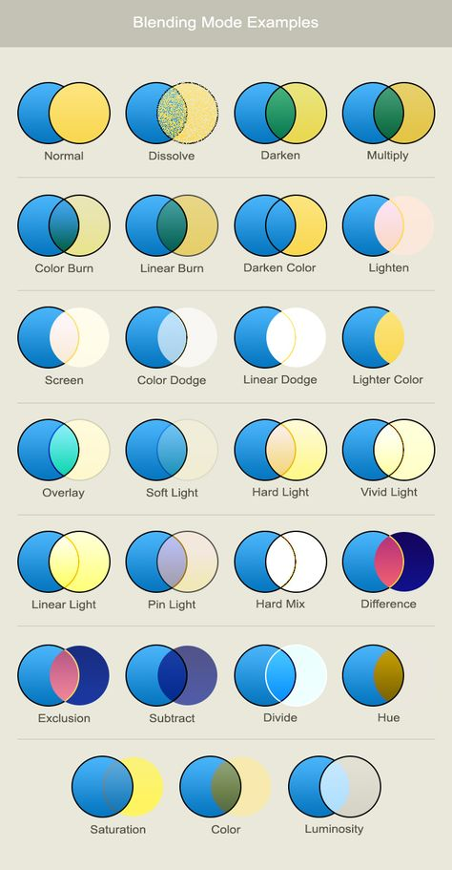
混合图

Blending
在显示的重叠部分应用一个计算公式输出
Normal: f(a, b)=b Multipy: f(a, b)=a*b Screen: f(a, b)=1-(1-a)(1-b)

Slide 14
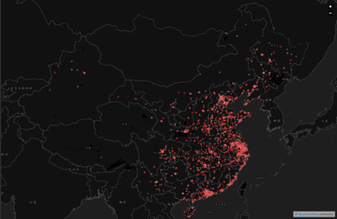
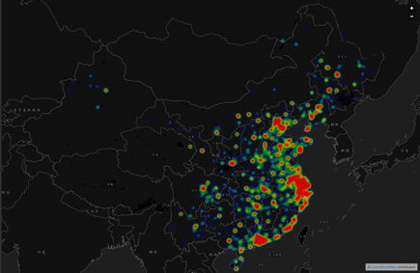
热力图

Heatmap
突出显示聚集的区域
单值图
热力图

Slide 15
时态图

Time Series
按照一定的时间间隔进行渲染，然后做成连续的动画

Slide 16
三维图

3D map

Slide 18
地理数据
地图投影
案例实践
V
P
A
I
D
地理数据可视化
地图注意事项

Slide 19
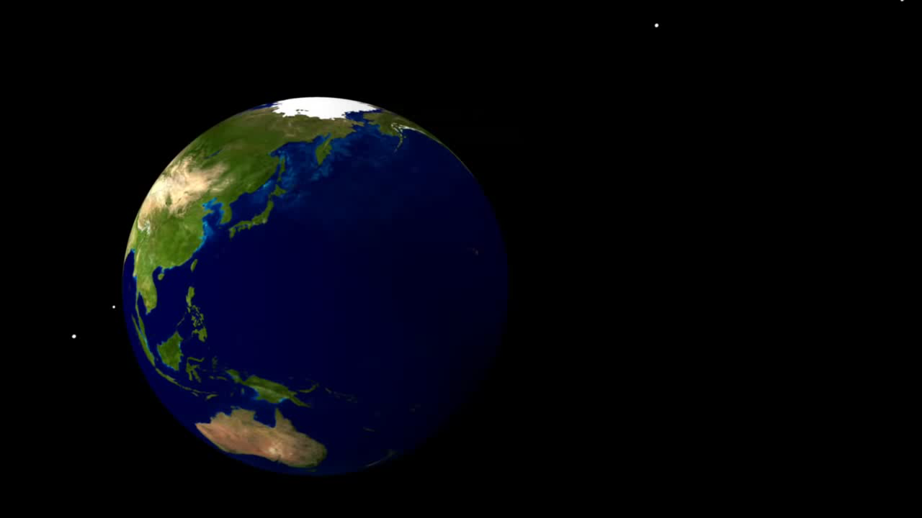
地图投影

墨卡托投影

Slide 20
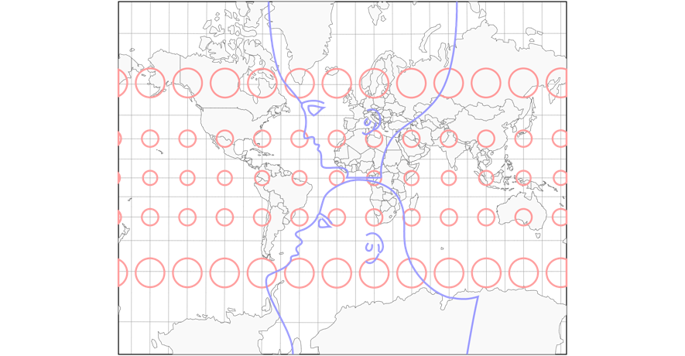
地图投影

http://www.gis.osu.edu/misc/map-projections/

Slide 21
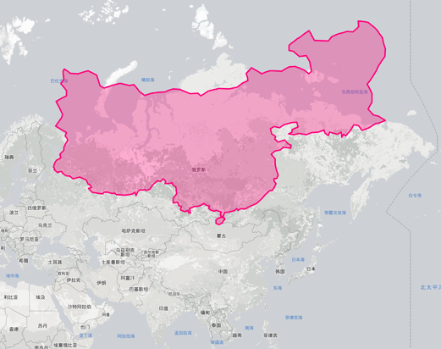
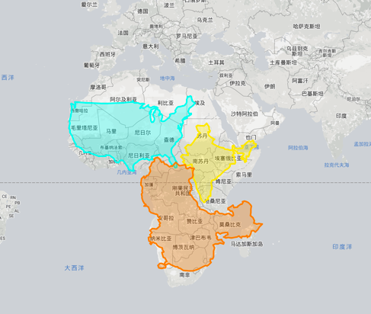
地图投影

中国放到俄罗斯
中、美、印放到非洲
http://thetruesize.com/

Slide 22
地理数据
地图投影
案例实践
V
P
A
I
D
地理数据可视化
地图注意事项

Slide 23
制图中容易犯错的地方

有错误的地图
更新后的地图

Slide 24
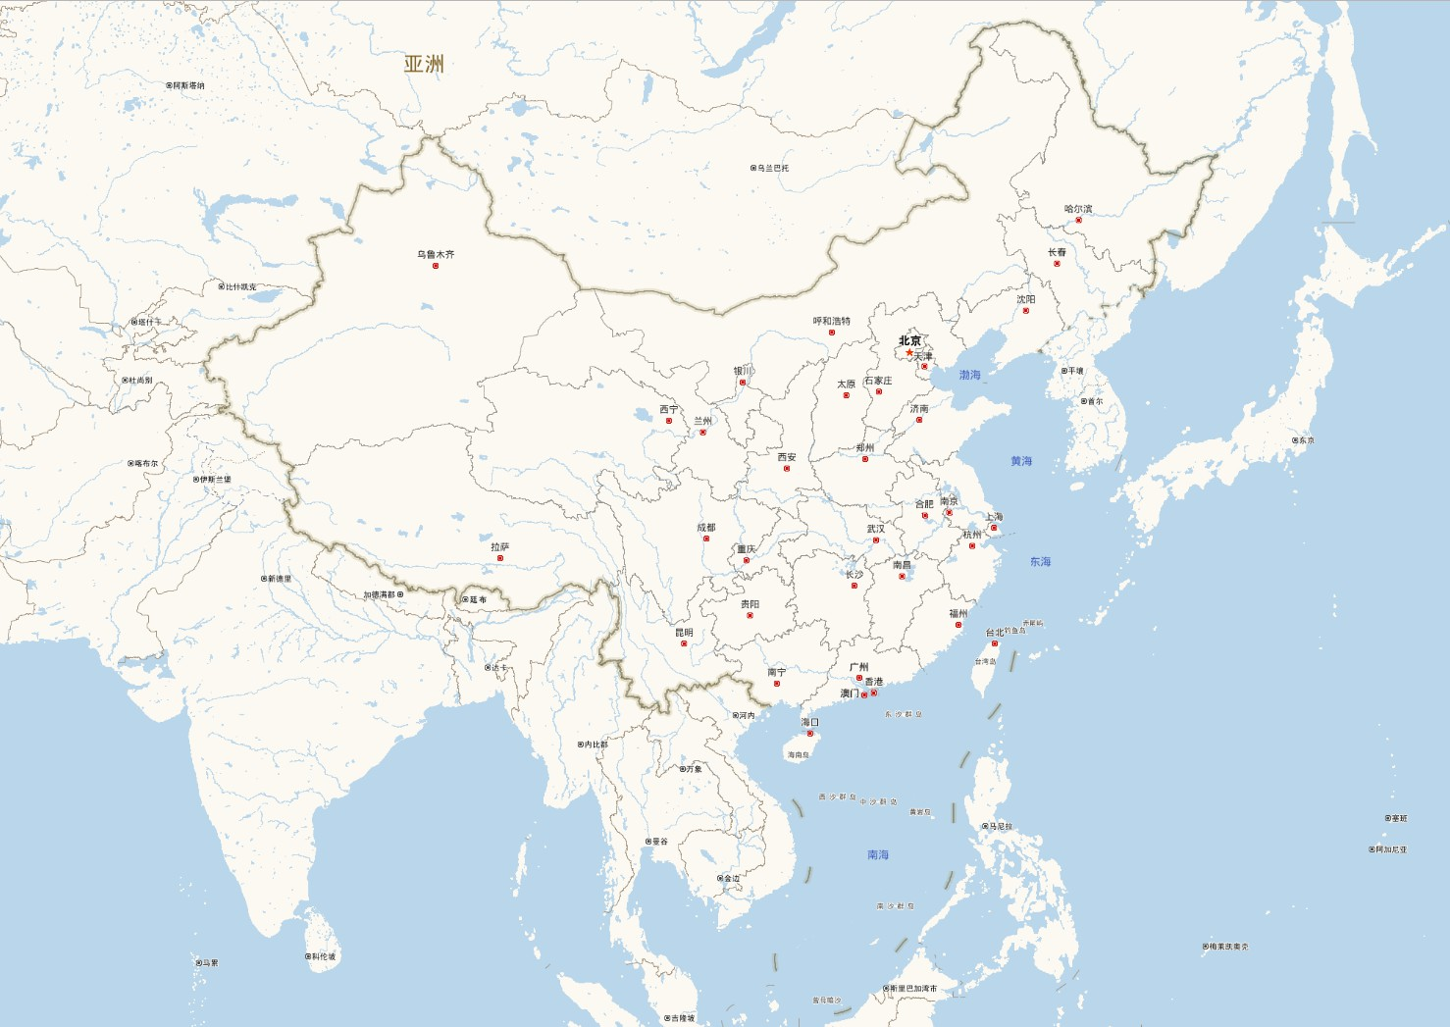
黑匣子岛
阿克赛钦
藏南
钓鱼岛、赤尾屿
台湾
黄岩岛
十段线
国家测绘局标准地图服务：http://bzdt.nasg.gov.cn/index.jsp
知乎问题讨论：https://www.zhihu.com/question/28437133

Slide 25
地理数据
地图投影
案例实践
V
P
A
I
D
地理数据可视化
地图注意事项

Slide 26
软件

桌面软件
在线工具
开发包库
QGIS
ArcGIS
Google Earth
GeoDa
GRASS GIS
Excel Power Map
Tableau
…
GeoHey
MapBox
Carto
Google Map
GIS Cloud
…
Echarts
Leaflet
D3.js
Mapbox GL JS
Cesiumjs
Polymaps
Vega
matplotlib
ggplot2
….

Slide 27
QGIS界面

常用工具栏
文件浏览面板
图层列表
配色面版
状态栏

Slide 28
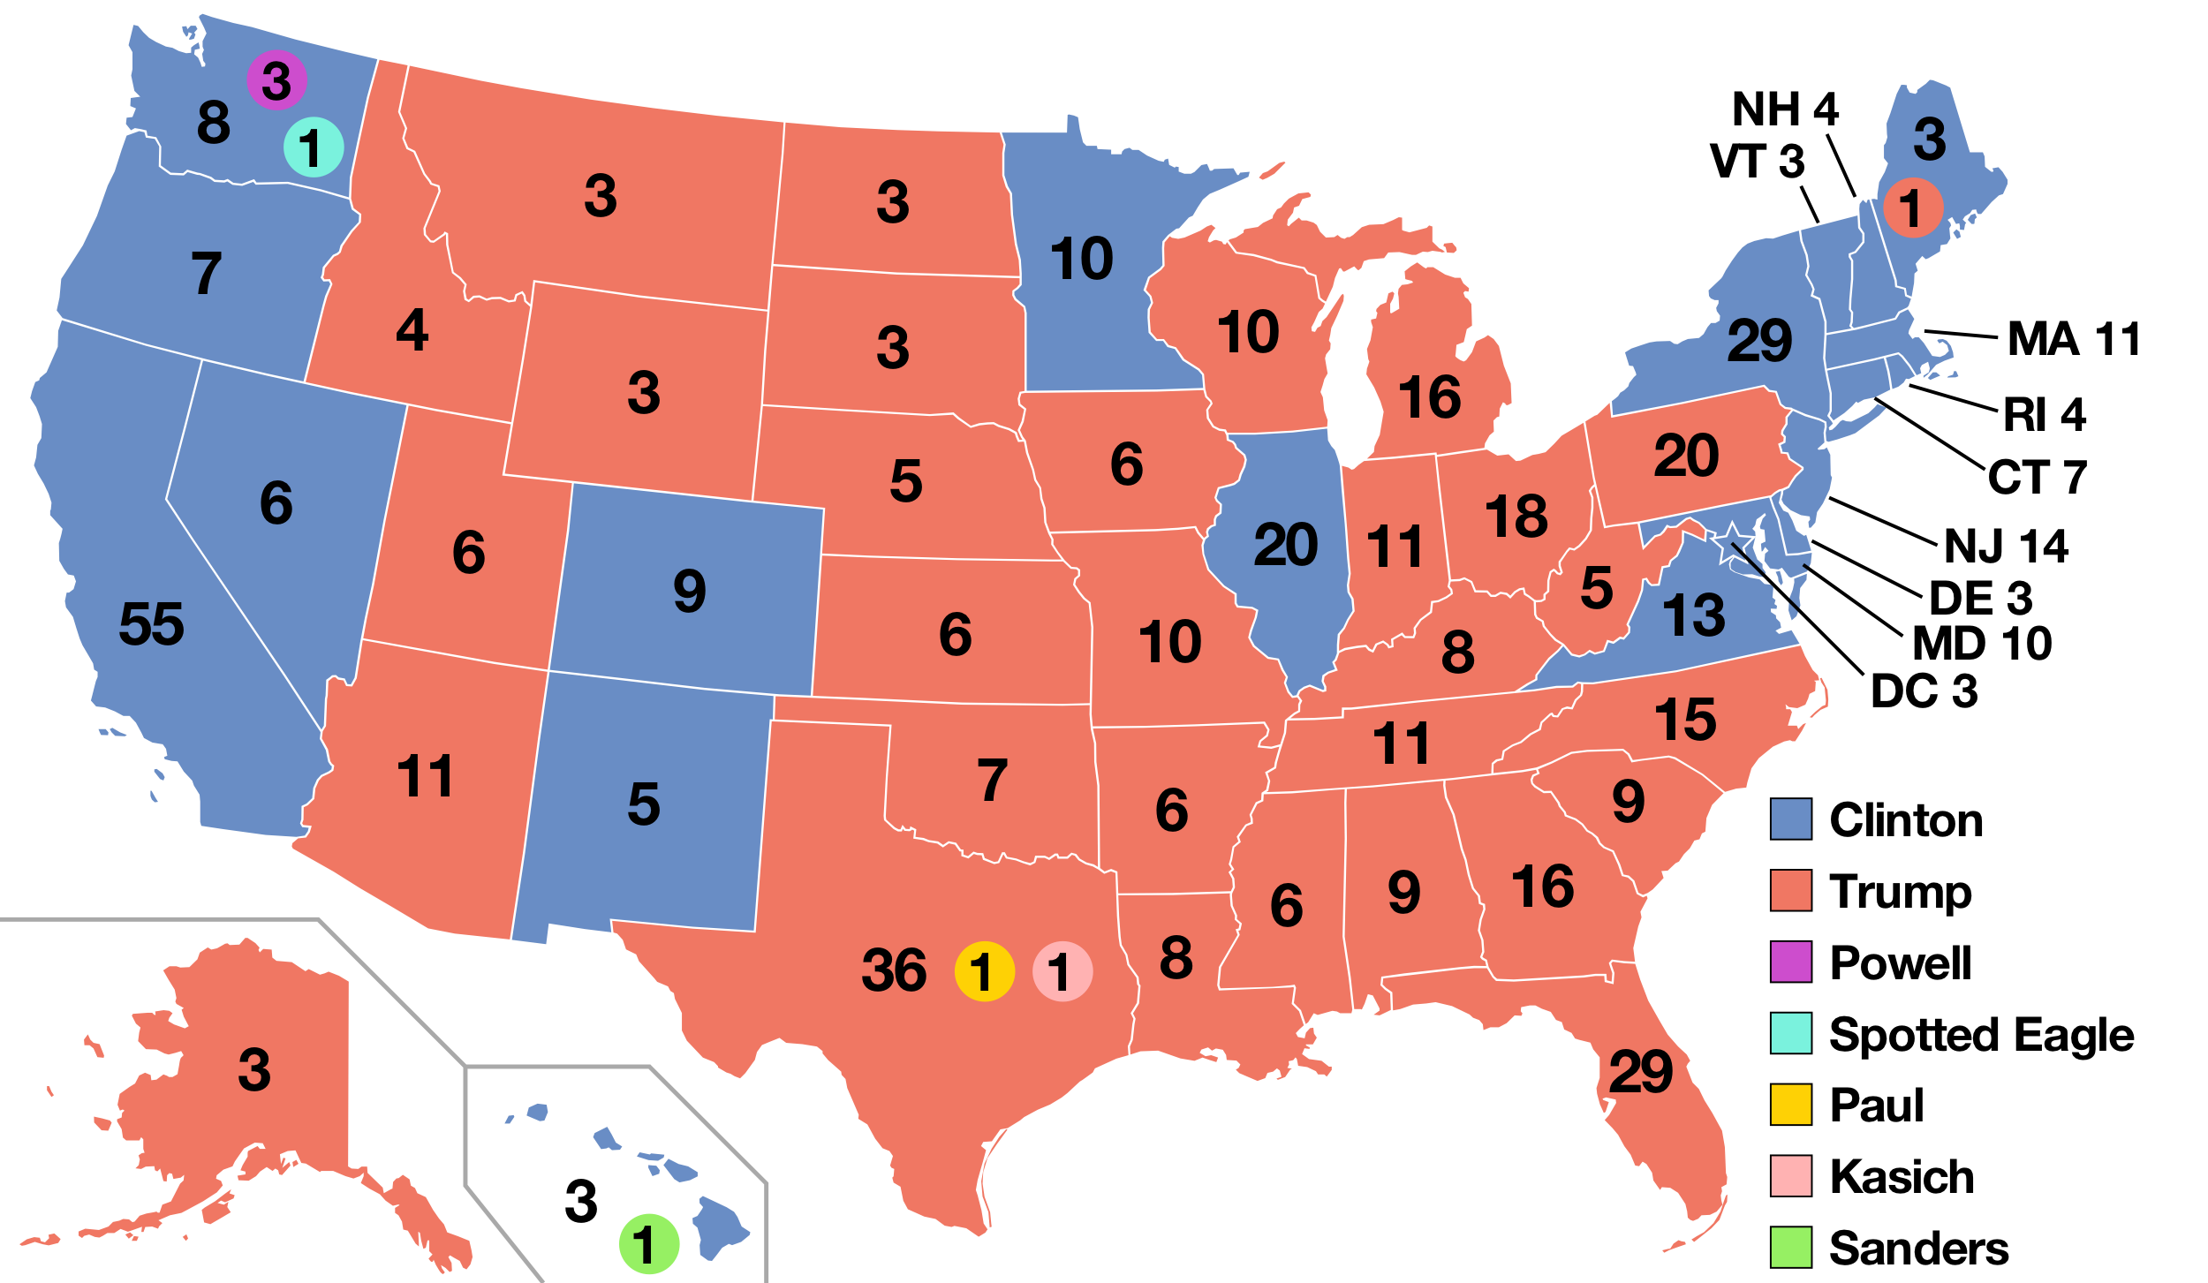
案例一：美国大选地图（维基百科）

https://en.wikipedia.org/wiki/2016_United_States_presidential_election

Slide 29
案例二：The Migrants’ Files（DJA）

http://www.themigrantsfiles.com/

Slide 30

Thanks

